Slide 1
Ventana Deslizante
Raul Tejeda Narvaez
Adrian silvA lopez
CHARLLIE ALEXANDER RICARDEZ LEON
Diana del Carmen perez arellano
Wlbert de los santos
Carlos Mario carrillo santos

Slide 2
Definición

Slide 3

La ventana deslizante es un dispositivo de control de flujo de tipo software, es decir, el control del flujo se lleva a cabo mediante el intercambio específico de caracteres o tramas de control, con los que el receptor indica al emisor cuál es su estado de disponibilidad para recibir datos.

Slide 4
Este dispositivo es necesario para no inundar al receptor con envíos de tramas de datos. El receptor al recibir datos debe procesarlo, si no lo realiza a la misma velocidad que el transmisor los envía se verá saturado de datos, y parte de ellos se pueden perder. Para evitar tal situación la ventana deslizante controla este ritmo de envíos del emisor al receptor.

Slide 5
Funcionamiento de la
ventana de transmisión

Slide 6

Este protocolo permite al emisor transmitir múltiples segmentos de información antes de comenzar la espera para que el receptor le confirme la recepción de los segmentos, tal confirmación se llama validación, y consiste en el envío de mensajes denominados ACK del receptor al emisor.

Slide 7

La validación se realiza desde el receptor al emisor y contiene el número de la siguiente trama que espera recibir el receptor, o el de la última trama recibida con éxito (ACK n), Con esta indicación el emisor es capaz de distinguir el número de los envíos realizados con éxito, los envíos perdidos y envíos que se esperan recibir.

Slide 8
Funcionamiento de la
ventana de recepción

Slide 9

La ventana de recepción permite al receptor recibir un conjunto de tramas que le llegan desordenadas, es la lista que tiene el receptor con los números de la secuencia consecutivos de las tramas que puede aceptar.

Slide 10

Almacena las tramas temporalmente en un buffer hasta el momento que posea todas las tramas esperadas, la secuencia de tramas esperada al completo, y así ordenarlas. debe disponer de un buffer de igual tamaño que su ventana de recepción para almacenar temporalmente las tramas hasta ordenarlas.

Slide 11
Recuperación de errores
El receptor es capaz de reconocer una trama errónea mediante los códigos de Control de redundancia cíclica. El receptor cuando detecta que una trama no es correcta, por que se han producido errores en la transmisión, la descarta siempre.
Existen 2 estrategias diferentes para la recuperación de errores:
Estrategia de rechazo simple (retroceso N, vuelta atrás, pullback NACK).
Estrategia de rechazo selectivo (repetición selectiva, selective repeat).

Slide 12
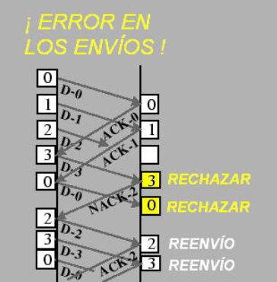
Estrategia de rechazo simple
(retroceso N, vuelta atrás, pullback NACK).
El receptor rechaza todas las tramas recibidas a partir de detectar una trama con error en el número de secuencia. Al detectar la trama errónea envía una señal REJ n, al emisor para indicarle la situación.
En ese instante el emisor comienza con la retransmisión de todas las tramas descartadas por el receptor, tanto la trama errónea como las tramas enviadas después de la trama errónea.

Slide 13
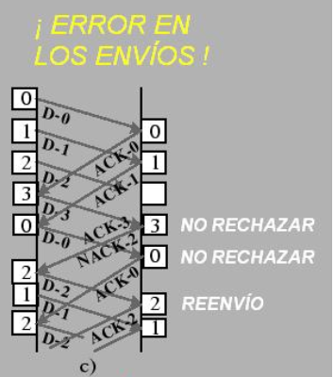
Estrategia de rechazo selectivo
(repetición selectiva, selective repeat).
El receptor descarta únicamente la trama errónea
al detectarla envía una señal SREJ n, al emisor para indicarle la situación, procediendo el emisor a reenviarle únicamente esta trama errónea.
El receptor al recibir la retransmisión correcta de la anterior trama errónea la almacena en el buffer con el resto de tramas recibidas y las ordena, para posteriores tratamientos.

